Slide 1
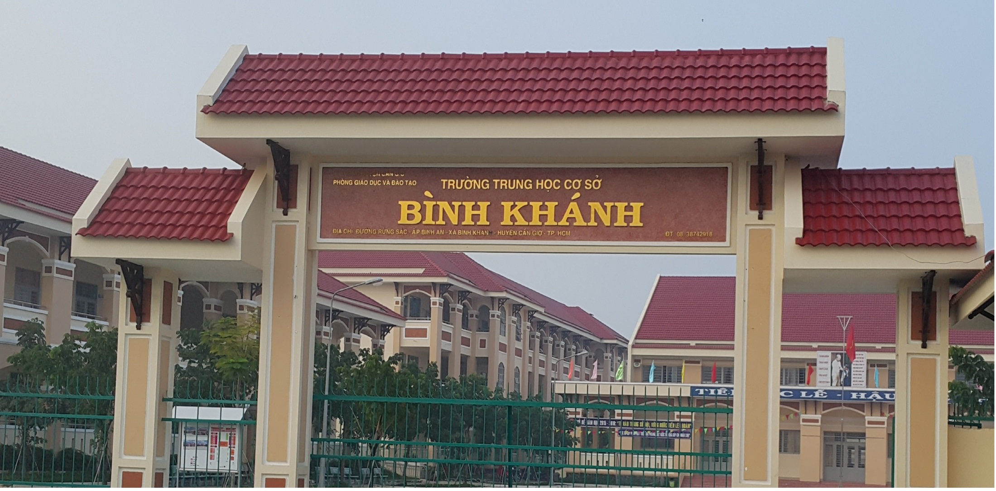

Slide 2
CHÀO CÁC EM HỌC SINH ĐẾN VỚI BÀI HỌC GDCD LỚP 8
GIÁO VIÊN :TRẦN TÚY THUẬN

Slide 3
Bài 10 TỰ LẬP

Slide 4
I. Đặt vấn đề.(học sinh tự đọc sách giáo khoa).
II. Nội dung bài học :

Slide 5
1.Thế nào là tự lập?

Slide 6
Tự lập là tự làm lấy,tự giải quyết công việc của mình,tự lo liệu,tạo dựng cuộc sống của mình; không trông chờ, dựa dẫm, phụ thuộc vào người khác.

Slide 7
Nêu những việc làm của bản thể hiện tính tự lập trong học tập, lao động và sinh hoạt hàng ngày.

Slide 8
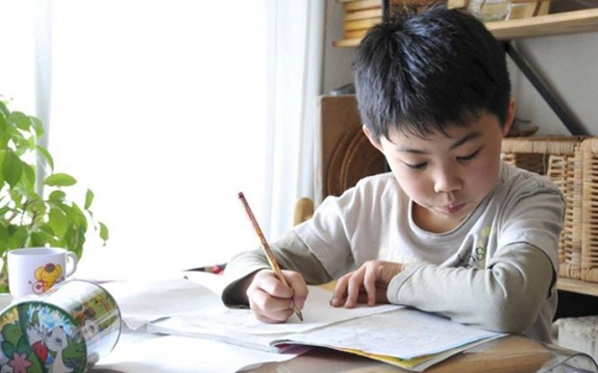

Slide 9
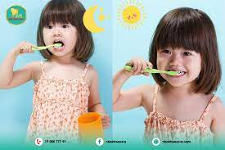

Slide 10
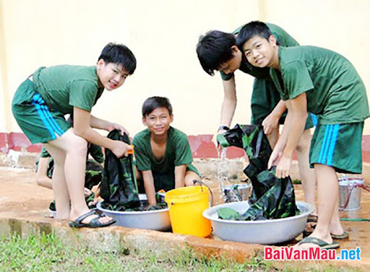

Slide 11
2. Biểu hiện của tính tự lập.
Nêu những biểu hiện của tính tự lập?

Slide 12
Thể hiện sự tự tin,bản lĩnh cá nhân,dám đương đầu với khó khăn,thử thách,có ý chí vươn lên trong học tập và trong cuộc sống ...

Slide 13
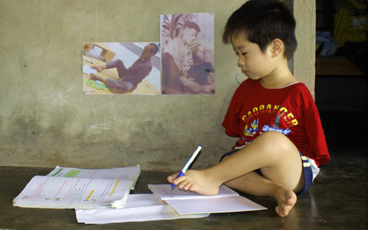
Hà Văn Tài 7 tuổi ở Quảng Trị

Slide 14
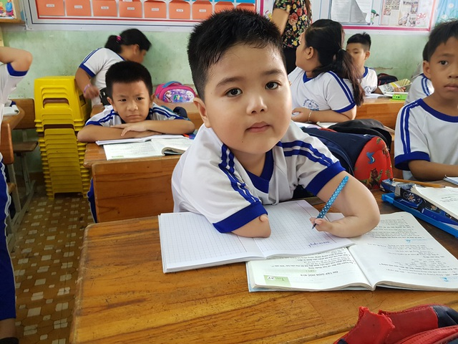
Nguyễn Anh Kiệt- học sinh lớp 3 ở Nha Trang

Slide 15
Trái với tính tự lập là gì?

Slide 16
3. Ý nghĩa.
Theo em vì sao chúng ta phải tự lập?

Slide 17
Giúp con người đạt được thành công trong cuộc sống và được mọi người kính trọng.

Slide 18
4.Học sinh cần phải rèn luyện tính tự lập như thế nào?
-Phải rèn luyện từ khi còn nhỏ,tự làm những công việc phù hợp với lứa tuổi.
-Phải biết tự lập trong học tập,trong công việc và sinh hoạt hằng ngày.

Slide 19
III. Bài tập.

